Slide 1
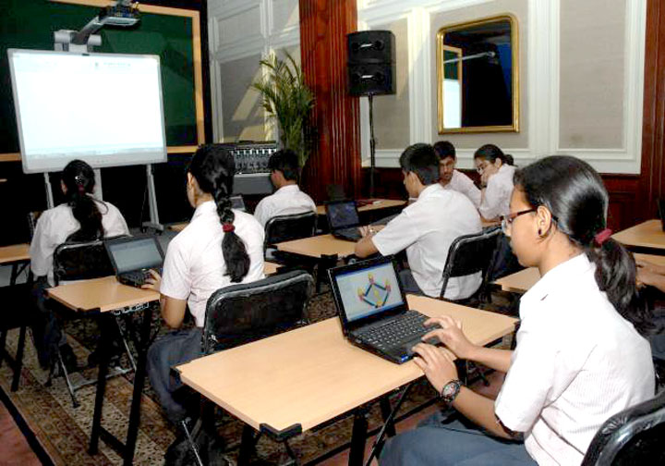
স্বাগতম

Slide 2
পরিচিতি
মাওঃ শাহীন আলম
পদবী : সহকারী মৌলভী
নূতন বাজার দাখিল মাদরাসা
ইন্ডেক্স নং- 2097881
ছাতক-সুনামগঞ্জ
মোবা : ০১৭১৮৩৪৯০০৮
ই-মেইলঃ shahinrampuri@gmail.com
শ্রেণিঃ নবম
বিষয়ঃ তথ্য ও যোগাযোগ প্রযুক্তি
অধ্যায় : ২
পাঠ : কম্পিউটার ও কম্পিউটার ব্যবহারকারীর নিরাপত্তা
শিক্ষার্থীর সংখ্যাঃ 40 জন
সময় : ৫০ মিনিট
তারিখঃ10/11/2019

Slide 3
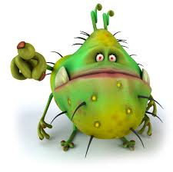
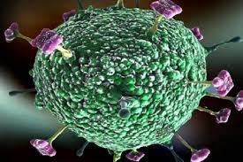
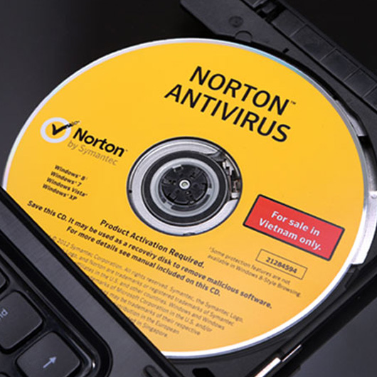
ছবিগুলি মনোযোগ দিয়ে লক্ষ্য কর

Slide 4
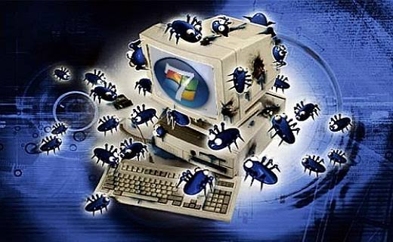
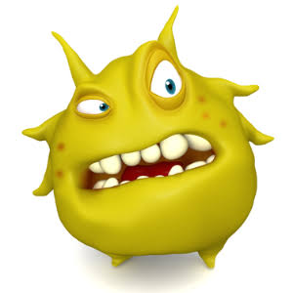
আবারও ছবিগুলি মনোযোগ দিয়ে লক্ষ্য কর
ছবিগুলি দেখে তোমরা কিছু বুঝতে পারছ?

Slide 5
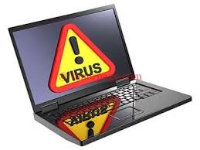
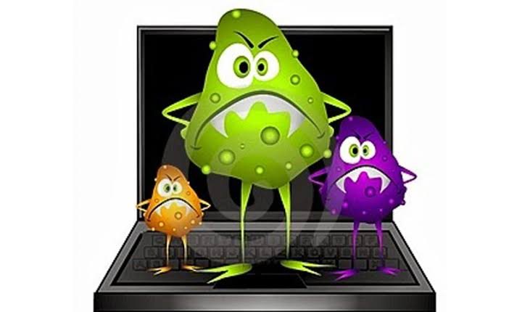
আজকের পাঠের বিষয়
কম্পিউটার ভাইরাস ও এন্টিভাইরাস

Slide 6
শিখনফল
এই পাঠ শেষে শিক্ষার্থীরা ...
$$ কম্পিউতার ভাইরাস কি বলতে পারবে
$$ভাইরাস কি ধরনের ক্ষতি সাধন করে তা ব্যাখ্যা করতে পারবে $ ভাইরাস প্রতিরোধে এন্টিভাইরাসের ভুমিকা কি বর্ননা করতে পারবে।$

Slide 7
এসো একটি ভিডিও দেখি
https://www.youtube.com/watch?v=n8mbzU0X2nQ

Slide 8
ভাইরাস কি?
ভাইরাস হলো একধরনের সফটওয়্যার যা তথ্য উপাত্তকে আক্রমণ করে এবং যার নিজের সংখ্যা বৃদ্ধি করার ক্ষমতা রয়েছে।
Virus এর পুর্ণরুপ Vital Information Resources under siege.
এর অর্থ দাঁড়ায় - গুরুত্বপুর্ণ তথ্য সমুহ দখলে নেওয়া বা ক্ষতি সাধন করা

Slide 9
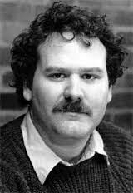
১৯৮০ সালে ভাইরাস নামকরন করেছেন প্রখ্যাত গবেষক
‘University of new haven’ এর অধ্যাপক
ফ্রেড কোহেন।
কম্পিউটার ভাইরাসের জনক ফ্রেড কোহেন।

Slide 10
কম্পিউটারে ভাইরাস আক্রান্ত হওয়ার লক্ষণ সমুহ
প্রোগ্রাম বা ফাইল ওপেন হতে সনয় লাগবে।
মেমোরী কম দেখাচ্ছে ফলে গতি কমে যাবে।
কম্পিউটার চালু অবস্থায় চলমান কাজ ব্যতিত অন্য
অপ্রত্যাশিত বার্তা দেখা যাবে।
৪. নতুন প্রোগ্রাম ইনস্টল করতে সময় লাগবে।
৫. চলমান কাজের ফাইলগুলো বেশি যায়গা দখল করবে।
৬. কম্পিউটার বারবার রিস্টার্ট হবে।
৭. ফোল্ডারে বিদ্যমান ফাইল গুলি নাম পরিবর্তন হবে।

Slide 11
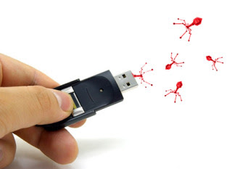
কয়েকটি ক্ষতিকারক ভাইরাসের নাম
স্টোন
ভিয়েনা
সি আই এইচ
ফোল্ডার
ট্রোজান হর্স
আরও কয়েকটি ভাইরসের নামঃ
মেলিসা, মাই ডুম, স্যাসার, অ্যানা কুর্নিকোভা, মরিস অ্যান্ড কনসেপ্ট, আই লাভ ইউ, স্ল্যামার, নিমডা ও কনফিকার।

Slide 12
একক কাজ
কম্পিউটার ভাইরাস হল এমন একটি সফটওয়্যার প্রোগ্রামিং যা কম্পিউটারের সংরক্ষিত ‘ফাইল ও ডিষ্ক’ এর অভ্যন্তরীণ পদ্ধতিকে
নষ্ট করে দেয়।

Slide 13
কম্পিউটার ভাইরাস সাধারনত যা যা ক্ষতি করে
কম্পিউটারে সংরক্ষিত কোনো ফাইল মুছে দিতে পারে।
ডাটা বিকৃত করে দিতে পারে।
কম্পিউটারে কাজ করার সময় আচমকা অবাঞ্ছিত বার্তা প্রদর্শন করতে পারে।
কম্পিউটার মনিটরের ডিসপ্লেকে বিকৃত করে দিতে পারে।
০৫. সিস্টেমের কাজ ধীর গতির হয়।

Slide 14
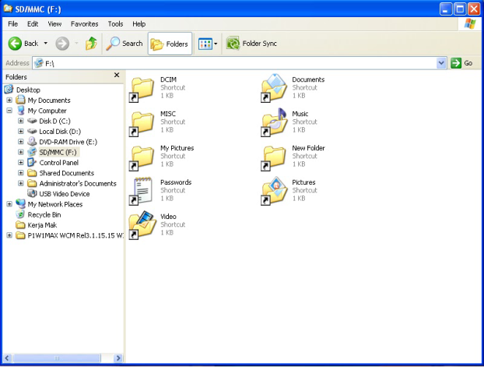
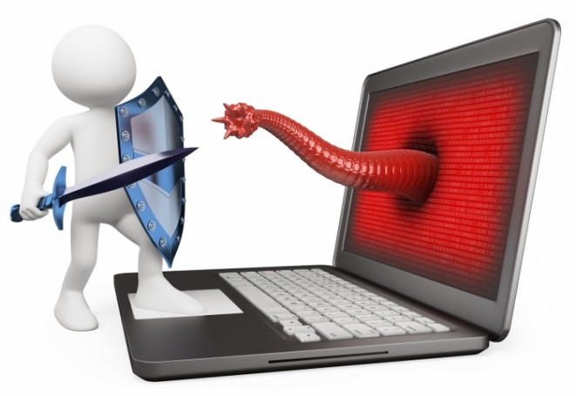
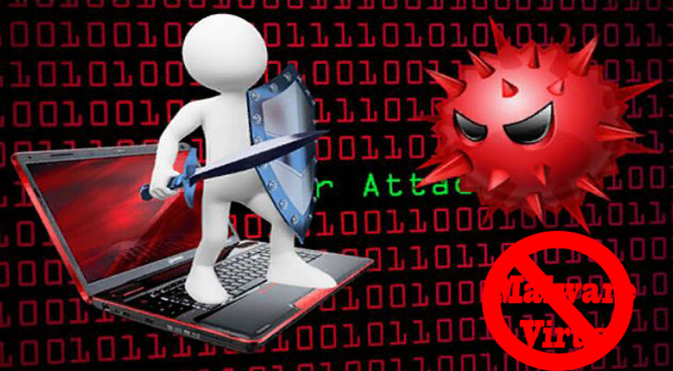
নিচের ছবিগুলো লক্ষ্য কর

Slide 15
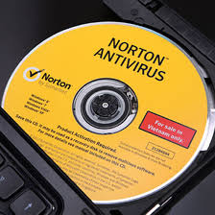
এন্টি ভাইরাস
Antivirus বলতে সাধারণভাবে কম্পিউটারের ভাইরাস
রোধ করার জন্য ব্যবহৃত একধরনের প্রোগ্রাম বা সফটওয়্যার যা কম্পিউটারের সংরক্ষণ এলাকা বা হার্ডডিস্ক বা যে কোন রিমুভেবল ডিস্ক হতে ভাইরাস সনাক্তকরন, প্রতিরোধ ও প্রতিকার করতে পারে।

Slide 16
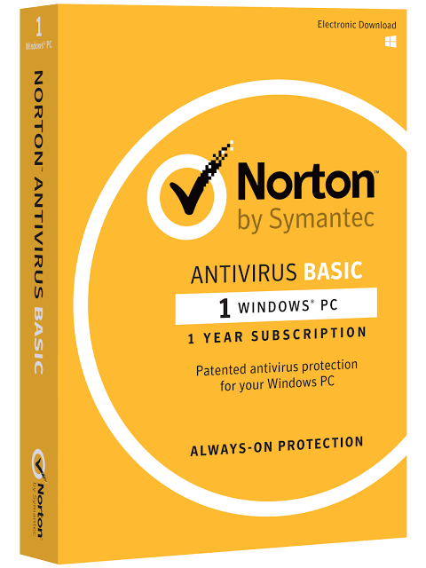
কয়েকটি এন্টিভাইরাস সফটওয়্যারের নাম

Slide 17
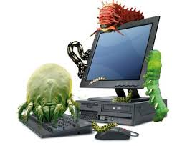
জোড়ায় কাজ
কম্পিউটার ভাইরাস সাধারনত কি কি ক্ষতি সাধন করতে পারে?

Slide 18
মূল্যায়ন
(১) কম্পিঊটার ভাইরাসের জনক কে?
(ক) মার্ক জুকারবার্গ
(খ) স্টিভ জবস
(গ) ফ্রেড কহেন
(ঘ) বিল গেটস্‌
(২) কত সালে কম্পিউটার ভাইরাসের নাম করন করা হয়।
(ক) ১৯৯৫
(খ) ২০০০
(গ) ১৯৮০
(ঘ) ১৯৭১

Slide 19
মূল্যায়ন
১)Virus এর পুর্ণরুপ কী?
২) Avast কী? তিনটি শক্তিশালী এন্টিভাইরাসের নাম বল।
৩) সাধারনত কোন কোন ডিভাইস দ্বারা কম্পিউটারে ভাইরাস প্রবেশ করে।

Slide 20
বাড়ির কাজ
আইসিটি যন্ত্র ভাইরাস মুক্ত রাখার জন্য তুমি কি কি পদ্ধতি অনুসরণ করবে- লিখে আনবে।

Slide 21
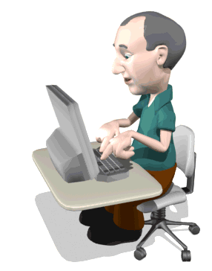
ধন্যবাদ

